Slide 1
TOSSAL 2015
UN TOSSAL DE CINE

Slide 2
OBJETIVOS
Conocer los diferentes estilos de cine (comedia, animación, musical…)
Convertir a los niños en verdaderos actores (ensayos, grabaciones, vestuario…)
Desarrollar el espíritu de colaboración y sociabilización, mediante la aceptación de normas de convivencia fuera del ámbito familiar.
Fomentar el respeto por el medio ambiente.
Aumentar la autonomía y el desarrollo personal de los alumnos.
Disfrutar de unos días de vacaciones con los profesores.

Slide 3
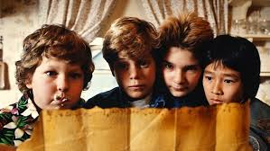
AVENTURAS
Pasaremos el día como verdaderos aventureros, preparándonos para ser actores y empezar a ensayar.

Slide 4
MUSICAL
Nos convertiremos en bailarines y cantantes realizando durante todo el día juegos y actividades relacionadas con este estilo de cine

Slide 5
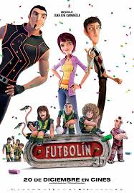
ANIMACIÓN
La animación es el estilo de cine que más conocen los niños. Hemos elegido la película de futbolín porque gracias al APA durante todo el día tendremos un futbolín hinchable durante todo el día.

Slide 6
COMEDIA
A lo largo del día realizaremos actividades relacionadas con la comedia: olimpiada guarra, grabación, ensayos…
Este día nos visitarán el Padre Villa y el Padre Roy para celebrar la Eucaristía.

Slide 7
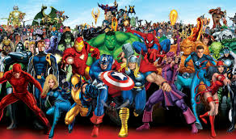
ACCIÓN
Llega el día más activo de todo el campamento: vamos a hacer actividades de multiaventura, pasando pruebas como auténticos superhéroes. Para finalizar el día y celebrar la última noche, habrá un baile de máscaras, las cuales habrán realizado durante el Tossal.

Slide 8
MATERIAL
Juego de sábanas
Ropa para cada día marcada
Dos pares de deportivas
Chanclas
Churro de piscina
Crema solar
Repelente de mosquitos
Bañadores
Toalla de piscina
Toalla de ducha
Complementos vestuario (gorro, corbata, collar…)
Una camiseta y un pantalón para tirar
Tarjeta SIP (fotocopia)
Artículos de aseo (gel, champú, peine…)
Linterna
Gorra
Almuerzo del primer día

